Slide 1
Recursos e Impasses
Professor Danilo

Slide 2
Recursos
Os sistemas computacionais estão cheios de recursos que podem ser usados somente por um processo de cada vez.
Exemplos comuns incluem impressoras, unidades de fita para backup de dados da empresa e entradas nas tabelas internas do sistema.
Ter dois processos escrevendo simultaneamente para a impressora gera uma saída ininteligível.
Ter dois processos usando a mesma entrada da tabela do sistema de arquivos invariavelmente levará a um sistema de arquivos corrompido.
Em consequência, todos os sistemas operacionais têm a capacidade de conceder (temporariamente) acesso exclusivo a um processo a determinados recursos.

Slide 3
Recursos
Para muitas aplicações, um processo precisa de acesso exclusivo a não somente um recurso, mas a vários.
Suponha, por exemplo, que dois processos queiram cada um gravar um documento escaneado em um disco Blu-ray. O processo A solicita permissão para usar o scanner e ela lhe é concedida. O processo B é programado diferentemente e solicita o gravador Blu-ray primeiro e ele também lhe é concedido. Agora A pede pelo gravador Blu-ray, mas a solicitação é suspensa até que B o libere. Infelizmente, em vez de liberar o gravador Blu-ray, B pede pelo scanner.
A essa altura ambos os processos estão bloqueados e assim permanecerão para sempre. Essa situação é chamada de impasse (deadlock).

Slide 4
Recursos
Impasses também podem ocorrer entre máquinas.
Por exemplo, muitos escritórios têm uma rede de área local com muitos computadores conectados a ela.
Muitas vezes dispositivos como scanners, gravadores Blu-ray/DVDs, impressoras e unidades de fitas estão conectados à rede como recursos compartilhados, disponíveis para qualquer usuário em qualquer máquina.
Se esses dispositivos puderem ser reservados remotamente (isto é, da máquina da casa do usuário), impasses do mesmo tipo podem ocorrer como descrito.
Situações mais complicadas podem provocar impasses envolvendo três, quatro ou mais dispositivos e usuários.

Slide 5
Recursos
Impasses também podem ocorrer em uma série de outras situações.
Em um sistema de banco de dados, por exemplo, um programa pode ter de bloquear vários registros que ele está usando a fim de evitar condições de corrida.
Se o processo A bloqueia o registro R1 e o processo B bloqueia o registro R2, e então cada processo tenta bloquear o registro do outro, também teremos um impasse.
Portanto, impasses podem ocorrer em recursos de hardware ou em recursos de software.

Slide 6
Recursos
Uma classe importante de impasses envolve recursos para os quais algum processo teve acesso exclusivo concedido.
Esses recursos incluem dispositivos, registros de dados, arquivos e assim por diante.
Um recurso pode ser um dispositivo de hardware (por exemplo, uma unidade de Blu-ray) ou um fragmento de informação (por exemplo, um registro em um banco de dados).
Um computador normalmente terá muitos recursos diferentes que um processo pode adquirir.
Para alguns recursos, várias instâncias idênticas podem estar disponíveis, como três unidades de Blu-rays. Quando várias cópias de um recurso encontram-se disponíveis, qualquer uma delas pode ser usada para satisfazer qualquer pedido pelo recurso.
Resumindo, um recurso é qualquer coisa que precisa ser adquirida, usada e liberada com o passar do tempo.

Slide 7
Recursos preemptíveis e não preemptíveis
Há dois tipos de recursos: preemptíveis e não preemptíveis.
Um recurso preemptível é aquele que pode ser retirado do processo proprietário sem causar-lhe prejuízo algum.
A memória é um exemplo de um recurso preemptível.
Considere, por exemplo, um sistema com uma memória de usuário de 1 GB, uma impressora e dois processos de 1 GB cada que querem imprimir algo. O processo A solicita e ganha a impressora, então começa a computar os valores para imprimir. Antes que ele termine a computação, ele excede a sua parcela de tempo e é mandado para o disco.

Slide 8
Recursos preemptíveis e não preemptíveis
O processo B executa agora e tenta, sem sucesso no fim das contas, ficar com a impressora.
Potencialmente, temos agora uma situação de impasse, pois A tem a impressora e B tem a memória, e nenhum dos dois pode proceder sem o recurso contido pelo outro.
Felizmente, é possível obter por preempção (tomar a memória) de B enviando-o para o disco e trazendo A de volta. Agora A pode executar, fazer sua impressão e então liberar a impressora. Nenhum impasse ocorre.

Slide 9
Recursos preemptíveis e não preemptíveis
Um recurso não preemptível, por sua vez, é um recurso que não pode ser tomado do seu proprietário atual sem potencialmente causar uma falha.
Se um processo começou a ser executado em um Blu-ray, tirar o gravador Blu-ray dele de repente e dá-lo a outro processo resultará em um Blu-ray bagunçado. Gravadores Blu-ray não são preemptíveis em um momento arbitrário.

Slide 10
Recursos preemptíveis e não preemptíveis
A questão se um recurso é preemptível depende do contexto.
Em um PC padrão, a memória é preemptível porque as páginas sempre podem ser enviadas para o disco para depois recuperá-las.
No entanto, em um smartphone que não suporta trocas (swapping) ou paginação, impasses não podem ser evitados simplesmente trocando uma porção da memória.

Slide 11
Recursos preemptíveis e não preemptíveis
Em geral, impasses envolvem recursos não preemptíveis. Impasses potenciais que envolvem recursos preemptíveis normalmente podem ser solucionados realocando recursos de um processo para outro. Desse modo, nosso estudo enfocará os recursos não preemptíveis.
A sequência abstrata de eventos necessários para usar um recurso é dada a seguir.
1. Solicitar o recurso.
2. Usar o recurso.
3. Liberar o recurso.

Slide 12
Recursos preemptíveis e não preemptíveis
Se o recurso não está disponível quando ele é solicitado, o processo que o está solicitando é forçado a esperar.
Em alguns sistemas operacionais, o processo é automaticamente bloqueado quando uma solicitação de recurso falha, e despertado quando ela torna-se disponível.
Em outros sistemas, a solicitação falha com um código de erro, e cabe ao processo que está fazendo a chamada esperar um pouco e tentar de novo.

Slide 13
Recursos preemptíveis e não preemptíveis
Um processo cuja solicitação de recurso foi negada há pouco, normalmente esperará em um laço estreito solicitando o recurso, dormindo ou tentando novamente.
Embora esse processo não esteja bloqueado, para todos os efeitos e propósitos é como se estivesse, pois ele não pode realizar nenhum trabalho útil.
Mais adiante, presumiremos que, quando um processo tem uma solicitação de recurso negada, ele é colocado para dormir.

Slide 14
Recursos preemptíveis e não preemptíveis
A exata natureza da solicitação de um recurso é altamente dependente do sistema.
Em alguns sistemas, uma chamada de sistema request é fornecida para permitir que os processos peçam explicitamente por recursos.
Em outros, os únicos recursos que o sistema operacional conhece são arquivos especiais que somente um processo pode ter aberto de cada vez.
Esses são abertos pela chamada open usual. Se o arquivo já está sendo usado, o processo chamador é bloqueado até o arquivo ser fechado pelo seu proprietário atual.

Slide 15
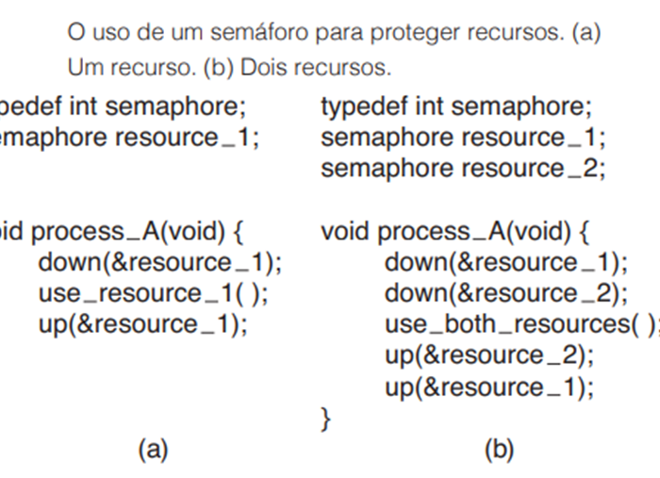
Aquisição de recursos
Para alguns tipos de recursos, como registros em um sistema de banco de dados, cabe aos processos do usuário, em vez do sistema, gerenciar eles mesmos o uso de recursos.
Uma maneira de permitir isso é associar um semáforo a cada recurso. Esses semáforos são todos inicializados com 1. Também podem ser usadas variáveis do tipo mutex.
Os três passos listados são então implementados como um down no semáforo para aquisição e utilização do recurso e, por fim, um up no semáforo para liberação do recurso, como mostrado na imagem a.

Slide 16
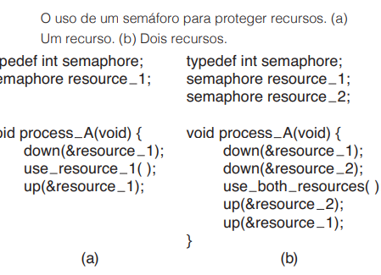
Aquisição de recursos
Às vezes, processos precisam de dois ou mais recursos. Eles podem ser adquiridos em sequência, como mostrado na imagem b.
Se mais de dois recursos são necessários, eles são simplesmente adquiridos um depois do outro. Até aqui, nenhum problema.
Enquanto apenas um processo estiver envolvido, tudo funciona bem.
É claro, com apenas um processo, não há a necessidade de adquirir formalmente recursos, já que não há competição por eles.

Slide 17
Aquisição de recursos
Agora vamos considerar uma situação com dois processos, A e B, e dois recursos.
Dois cenários são descritos na próximas imagens. Na imagem A , ambos os processos solicitam pelos recursos na mesma ordem. Na imagem B, eles os solicitam em uma ordem diferente.
Essa diferença pode parecer menor, mas não é. Na imagem A, um dos processos adquirirá o primeiro recurso antes do outro.
Esse processo então será bem-sucedido na aquisição do segundo recurso e realizará o seu trabalho.
Se o outro processo tentar adquirir o recurso 1 antes que ele seja liberado, o outro processo simplesmente será bloqueado até que o recurso esteja disponível.

Slide 18
Aquisição de recursos
Na imagem b, a situação é diferente.
Pode ocorrer que um dos processos adquira ambos os recursos e efetivamente bloqueie o outro processo até concluir seu trabalho.
No entanto, pode também acontecer de o processo A adquirir o recurso 1 e o processo B adquirir o recurso 2.
Cada um bloqueará agora quando tentar adquirir o outro recurso. Nenhum processo executará novamente.
Má notícia: essa situação é um impasse.

Slide 19
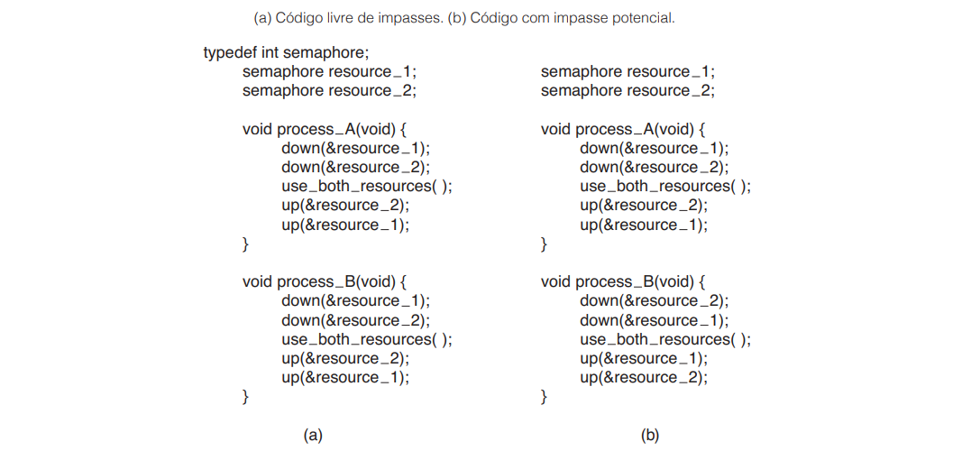
Aquisição de recursos

Slide 20
Aquisição de recursos
Vemos aqui o que parece ser uma diferença menor em estilo de codificação - qual recurso adquirir primeiro - no fim das contas, faz a diferença entre o programa funcionar ou falhar de uma maneira difícil de ser detectada.
Como impasses podem ocorrer tão facilmente, muita pesquisa foi feita para descobrir maneiras de lidar com eles.

Slide 21
Introdução aos impasses (deadlock)
Deadlock é a situação em que um processo aguarda por um recurso que nunca estará disponível ou um evento que não ocorrerá.
Essa situação é consequência, na maioria das vezes, do compartilhamento de recursos, como dispositivos, arquivos e registros, entre processos concorrentes em que a exclusão mútua é exigida.
O problema do deadlock torna-se cada vez mais frequente e crítico na medida em que os sistemas operacionais evoluem no sentido de implementar o paralelismo de forma intensiva e permitir a alocação dinâmica de um número ainda maior de recursos.

Slide 22
Deadlock
A próxima ilustra graficamente o problema do deadlock entre os processos PA e PB, quando utilizam os recursos R1 e R2. Inicialmente, PA obtém acesso exclusivo de R1, da mesma forma que PB obtém de R2.
Durante o processamento, PA necessita de R2 para poder prosseguir. Como R2 está alocado a PB, PA ficará aguardando que o recurso seja liberado. Em seguida, PB necessita utilizar R1 e, da mesma forma, ficará aguardando até que PA libere o recurso.
Como cada processo está esperando que o outro libere o recurso alocado é estabelecida uma condição conhecida por espera circular, caracterizando uma situação de deadlock.

Slide 23
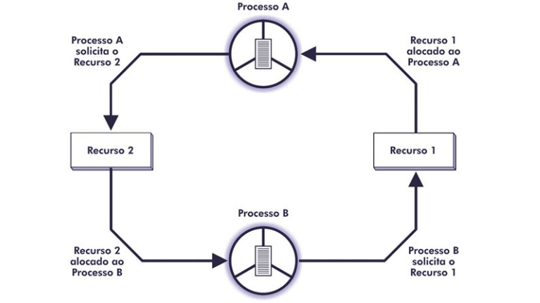
Deadlock

Slide 24
Deadlock
Para que ocorra a situação de deadlock, quatro condições são necessárias simultaneamente (Coffman, Elphick e Shoshani, 1971):
Exclusão mútua: cada recurso só pode estar alocado a um único processo em um determinado instante;
Espera por recurso: um processo, além dos recursos já alocados, pode estar esperando por outros recursos;
Não preempção: um recurso não pode ser liberado de um processo só porque outros processos desejam o mesmo recurso;
Espera circular: um processo pode ter de esperar por um recurso alocado a outro processo, e vice-versa.

Slide 25
Deadlock
O problema do deadlock existe em qualquer sistema multiprogramável; no entanto as soluções implementadas devem considerar o tipo do sistema e o impacto em seu desempenho.
Por exemplo, um deadlock em um sistema de tempo real, que controla uma usina nuclear, deve ser tratado com mecanismos voltados para esse tipo de aplicação, diferentes dos adotados por um sistema de tempo compartilhado comum.

Slide 26
Prevenção de Deadlock
Para prevenir a ocorrência de deadlocks, é preciso garantir que uma das quatro condições apresentadas, necessárias para sua existência, nunca se satisfaça.
A ausência da primeira condição (exclusão mútua) certamente acaba com o problema do deadlock, pois nenhum processo terá que esperar para ter acesso a um recurso, mesmo que já esteja sendo utilizado por outro processo.
Os problemas decorrentes do compartilhamento de recursos entre processos concorrentes sem a exclusão mútua já foram apresentados, inclusive com a exemplificação das sérias inconsistências geradas.

Slide 27
Prevenção de Deadlock
Para evitar a segunda condição (espera por recurso), processos que já possuam recursos garantidos não devem requisitar novos recursos.
Uma maneira de implementar esse mecanismo de prevenção é que, antes do início da execução, um processo deve pré-alocar todos os recursos necessários.
Nesse caso, todos os recursos necessários ao processo devem estar disponíveis para o início da execução, caso contrário nenhum recurso será alocado e o processo permanecerá aguardando.
Esse mecanismo pode produzir um grande desperdício na utilização dos recursos do sistema, pois um recurso pode permanecer alocado por um grande período de tempo, sendo utilizado apenas por um breve momento.
Outra dificuldade, decorrente desse mecanismo, é a determinação do número de recursos que um processo deve alocar antes da sua execução.
O mais grave, no entanto, é a possibilidade de um processo sofrer starvation (nunca ser executado) caso os recursos necessários à sua execução nunca estejam disponíveis ao mesmo tempo.

Slide 28
Prevenção de Deadlock
A terceira condição (não preempção) pode ser evitada quando é permitido que um recurso seja retirado de um processo no caso de outro processo necessitar do mesmo recurso.
A liberação de recursos já garantidos por um processo pode ocasionar sérios problemas, podendo até impedir a continuidade de execução do processo.
Outro problema desse mecanismo é a possibilidade de um processo sofrer starvation, pois, após garantir os recursos necessários à sua execução, um processo pode ter que liberá-los sem concluir seu processamento.
A última maneira de evitar um deadlock é excluir a possibilidade da quarta condição (espera circular).
Uma forma de implementar esse mecanismo é forçar o processo a ter apenas um recurso por vez.
Caso o processo necessite de outro recurso, o recurso já alocado deve ser liberado. Esta condição restringiria muito o grau de compartilhamento e o processamento de programas.

Slide 29
Prevenção de Deadlock
A prevenção de deadlocks evitando-se a ocorrência de qualquer uma das quatro condições é bastante limitada e, por isso, não é utilizada na prática. É possível evitar o deadlock mesmo se todas as condições necessárias à sua ocorrência estejam presentes.
A solução mais conhecida para essa situação é o algoritmo do banqueiro (Banker’s Algorithm) proposto por Dijkstra (1965). Basicamente, este algoritmo exige que os processos informem o número máximo de cada tipo de recurso necessário à sua execução.
Com essas informações, é possível definir o estado de alocação de um recurso, que é a relação entre o número de recursos alocados e disponíveis e o número máximo de processos que necessitam desses recursos.
Com base nessa relação, o sistema pode fazer a alocação dos recursos de forma segura e evitar a ocorrência de deadlocks.

Slide 30
Prevenção de Deadlock
Apesar de evitar o problema do deadlock, essa solução possui também várias limitações.
A maior delas é a necessidade de um número fixo de processos ativos e de recursos disponíveis no sistema.
Essa limitação impede que a solução seja implementada na prática, pois é muito difícil prever o número de usuários no sistema e o número de recursos disponíveis.

Slide 31
Detecção do Deadlock
Em sistemas que não possuam mecanismos que previnam a ocorrência de deadlocks, é necessário um esquema de detecção e correção do problema.
A detecção do deadlock é o mecanismo que determina, realmente, a existência da situação de deadlock, permitindo identificar os recursos e processos envolvidos no problema.
Para detectar deadlocks, os sistemas operacionais devem manter estruturas de dados capazes de identificar cada recurso do sistema, o processo que o está alocando e os processos que estão à espera da liberação do recurso. Toda vez que um recurso é alocado ou liberado por um processo, a estrutura deve ser atualizada.

Slide 32
Detecção do Deadlock
Geralmente, os algoritmos que implementam esse mecanismo verificam a existência da espera circular, percorrendo toda a estrutura sempre que um processo solicita um recurso e ele não pode ser imediatamente garantido.
Dependendo do tipo de sistema, o ciclo de busca por um deadlock pode variar. Em sistemas de tempo compartilhado, o tempo de busca pode ser maior, sem comprometer o desempenho e a confiabilidade do sistema.
Sistemas de tempo real, por sua vez, devem constantemente certificar-se da ocorrência de deadlocks, porém a maior segurança gera maior overhead.

Slide 33
Correção do Deadlock
Após a detecção do deadlock, o sistema operacional deverá de alguma forma corrigir o problema.
Uma solução bastante utilizada pela maioria dos sistemas é, simplesmente, eliminar um ou mais processos envolvidos no deadlock e desalocar os recursos já garantidos por eles, quebrando, assim, a espera circular.
A eliminação dos processos envolvidos no deadlock e, consequentemente, a liberação de seus recursos podem não ser simples, dependendo do tipo do recurso envolvido.
Se um processo estiver atualizando um arquivo ou imprimindo uma listagem, o sistema deve garantir que esses recursos sejam liberados sem problemas.
Os processos eliminados não têm como ser recuperados, porém outros processos, que antes estavam em deadlock, poderão prosseguir a execução.

Slide 34
Correção do Deadlock
A escolha do processo a ser eliminado é feita, normalmente, de forma aleatória ou, então, com base em algum tipo de prioridade. Este esquema, porém, pode consumir considerável tempo do processador, ou seja, gerar elevado overhead ao sistema.
Uma solução menos drástica envolve a liberação de apenas alguns recursos alocados aos processos para outros processos, até que o ciclo de espera termine.
Para que esta solução seja realmente eficiente, é necessário que o sistema possa suspender um processo, liberar seus recursos e, após a solução do problema, retornar à execução do processo, sem perder o processamento já realizado.
Este mecanismo é conhecido como rollback e, além do overhead gerado, é muito difícil de ser implementado, por ser bastante dependente da aplicação que está sendo processada.

